Slide 1
Пасхальная композиция

Slide 2
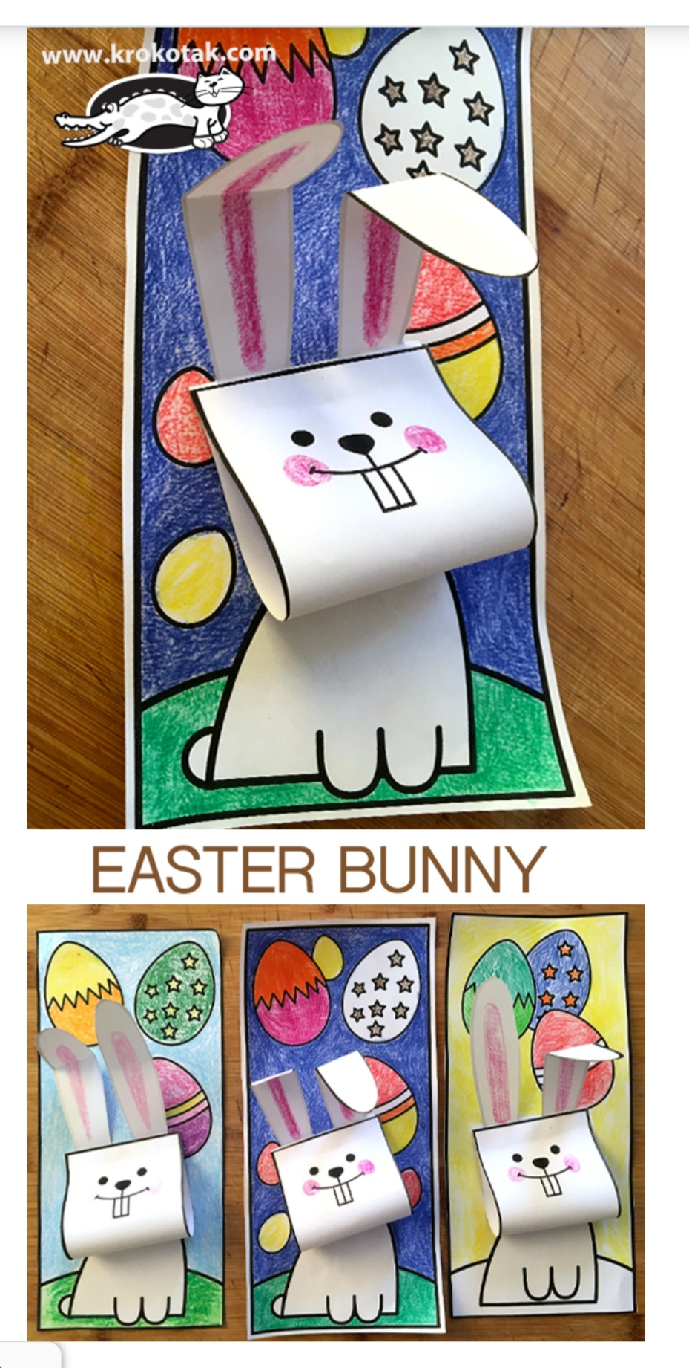

Slide 3
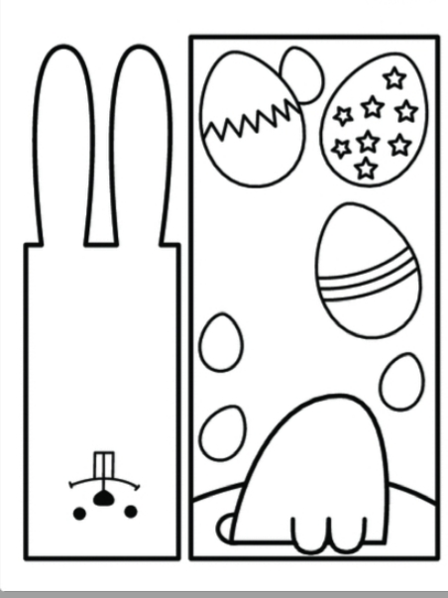
Распечатайте изображение или перерисуйте
Шаблон можно найти на сайте http://krokotak.com/

Slide 4
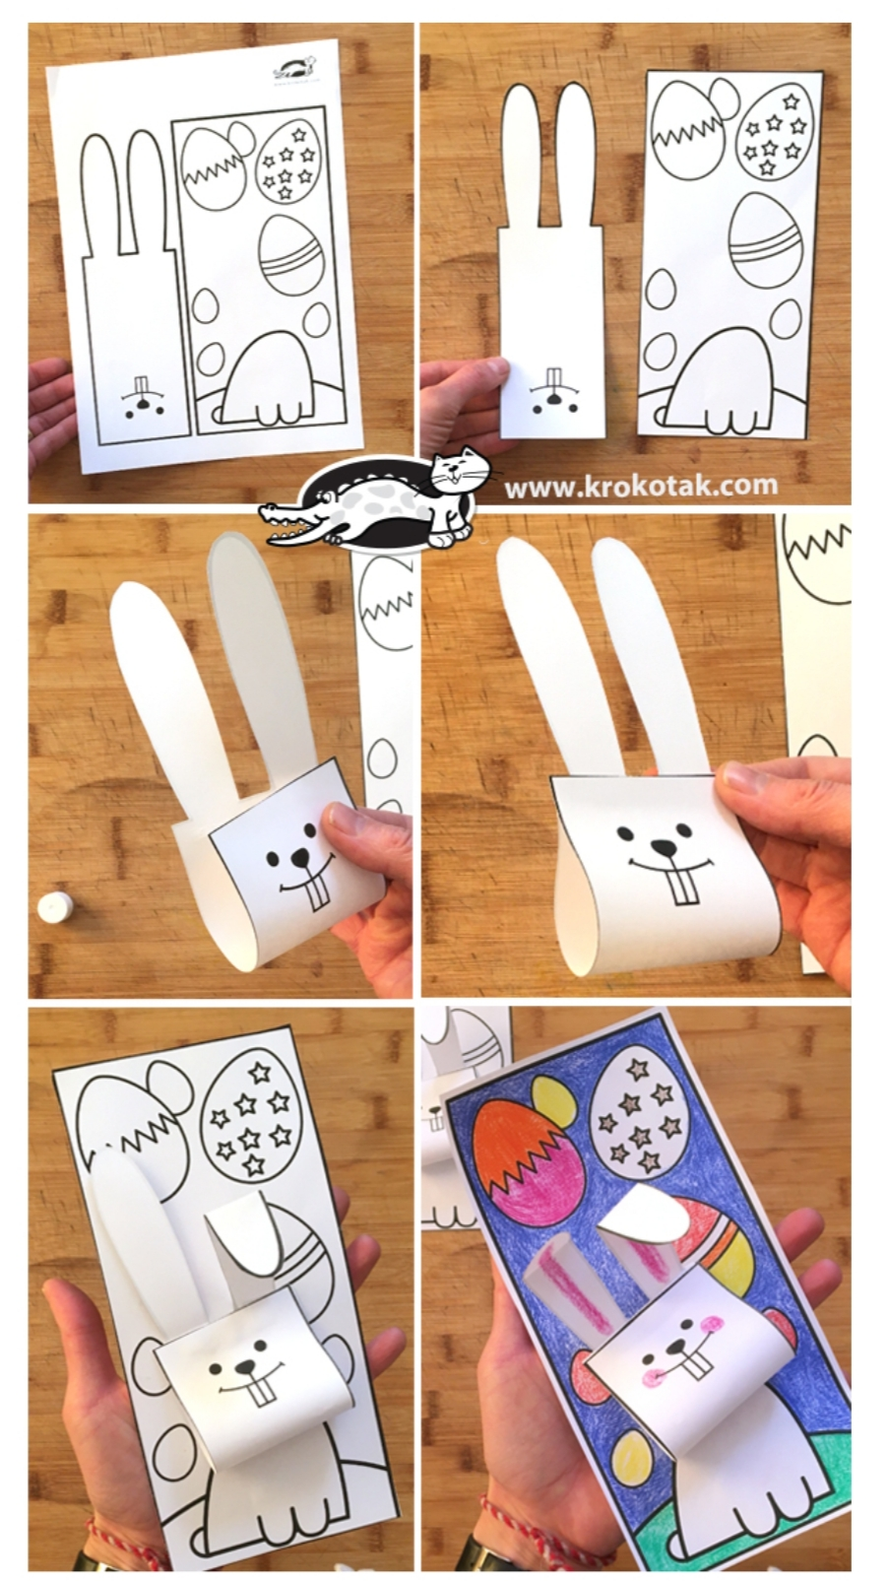
Выполняем действия согласно инструкции

Slide 5
Спасибо за внимание

